Slide 1
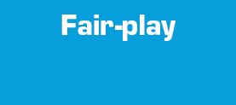
PROGRAMME EDUCATIF FEDERAL
FICHE
« ACTION »

Slide 2
Nom du club
Date
26/10/2020
Nb participants
40
Val de Sèvre
U13/U15
Catégories
District
Nom de l’action
VENDEE
Promouvoir l’arbitrage au sein du club.
Thématique
Règles de jeux et arbitrage.
Résumé de l’action
(Qui ? Quand ? Quoi ? Où ? Comment ?)
QUI: Les joueurs U13 et U15 ont participé à cette action, accompagnés de leurs dirigeants respectifs, en faisant intervenir l’arbitre du club Nicolas Texier.
QUAND: Lors d’une séance spécifique le 26/10/2020.
QUOI:. La séance avait pour but d’initier les joueurs à l’arbitrage, de leur faire comprendre certaines règles, de comprendre le rôle et l’importance d’un arbitre et pourquoi pas stimuler des jeunes à devenir arbitre.
OU: Stade de St Aubin des Ormeaux
COMMENT: Grâce à l’intervention de l’arbitre du club, Nicolas Texier.
Dans un premier temps, Nicolas est intervenu sur les qualités à avoir pour être arbitre et a fait un point sur les nouvelles règles instaurées il y a peu de temps. Ensuite, nous avons poursuivi l’initiation directement sur le terrain en condition réelle sous forme de match. Les joueurs passaient à tour de rôle soit arbitre central soit arbitre assistant avec l'aide des dirigeants et surtout de Nicolas Texier. Nous avons fini par un débriefing sur leur expérience d’arbitrage vécue lors de la séance (difficultés rencontrées, aspects positifs et négatifs…).

Slide 3
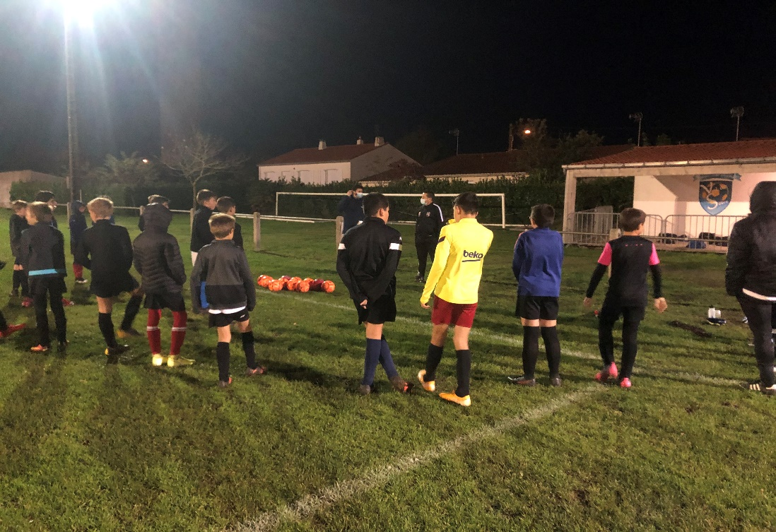
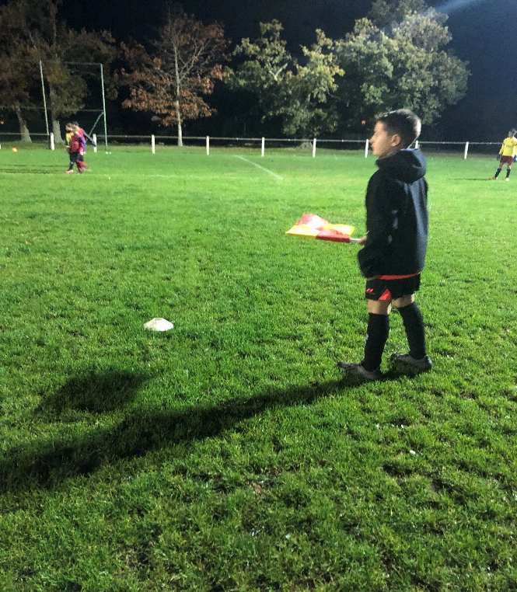
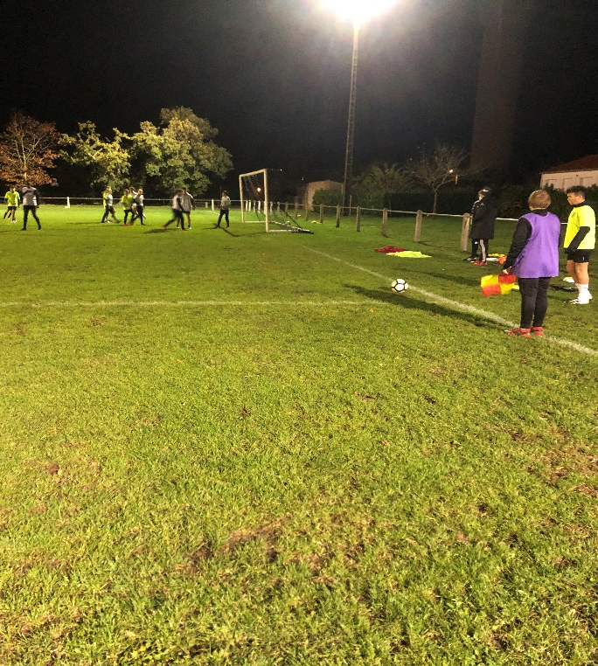
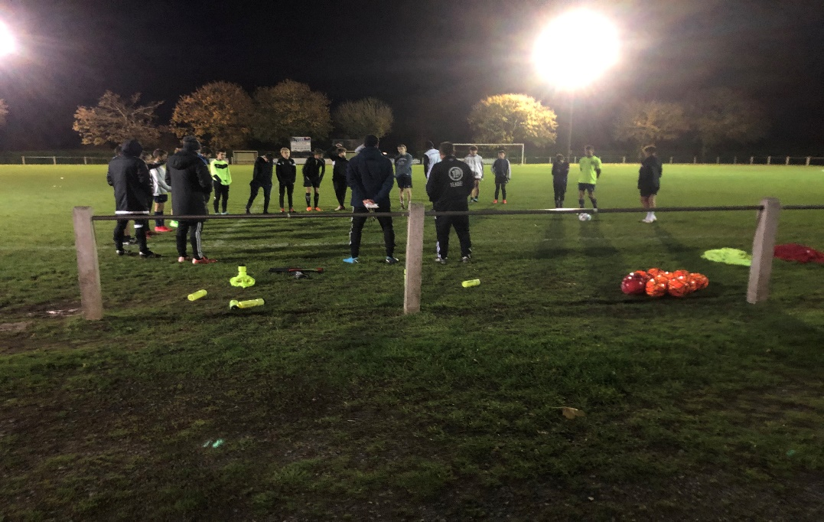
PHOTO DE L’ACTION

